Slide 1

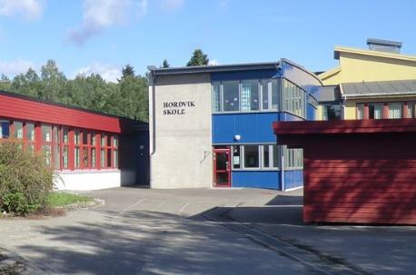
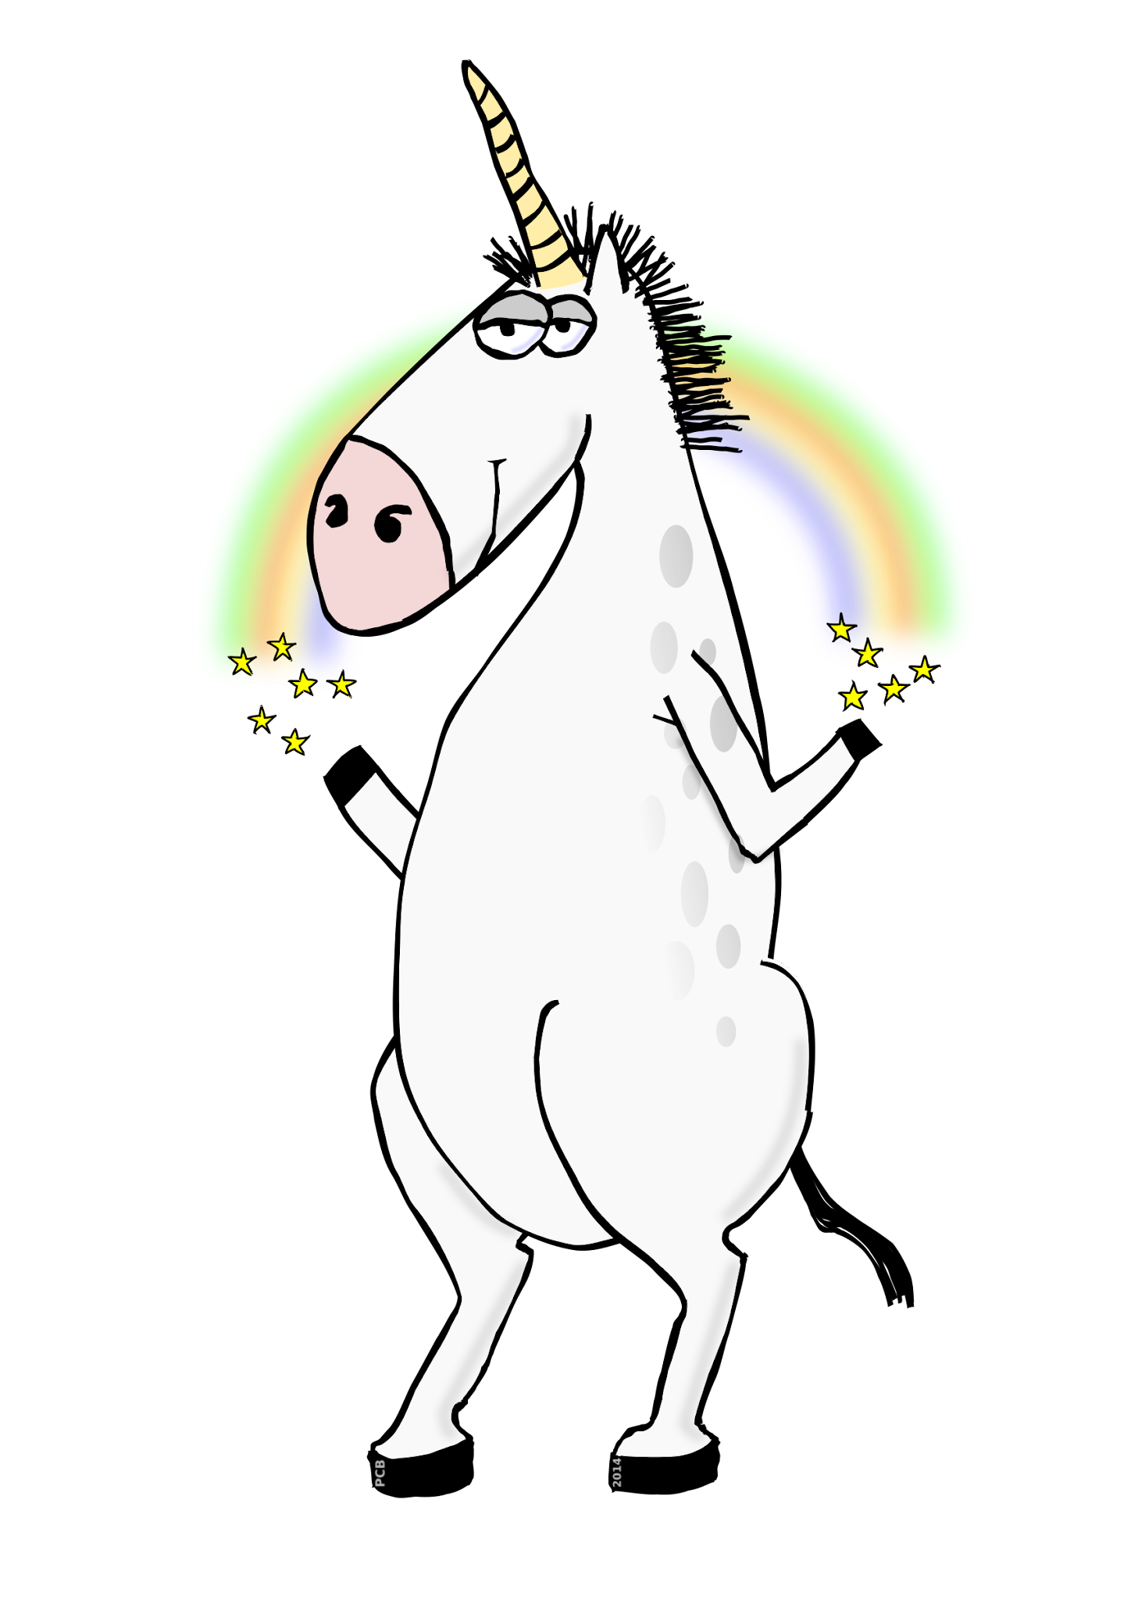
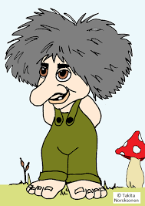
Hordvik skole
Aktiv læring i samspill
UKEPLAN FOR 3.TRINN
Uke 39
PÅ SKOLEN | MANDAG | TIRSDAG | ONSDAG | TORSDAG | FREDAG
Tema: Eventyr og høst | 3. deling 3. deling 3. deling | Stasjoner Stasjoner Stasjoner | Lek Aro Gym/Norsk Gym/Norsk | Uteskole/Eventyr Uteskole/Eventyr Matte | Data Engelsk Lek
DAGEN SLUTTER: | 12.45 | 12.45 | 13.45 | 12.45 | 12.45
Ukelekse
 | Ukens lekse: Lese første del av eventyret, Pannekaken. Dette blir siste uken med hemmelig matte ord. Klarer du å finne ut hvilket ord det er? Husk at denne grønne mappen skal leveres inn på torsdag.
Ukens ordenselever:
Michael og Alvilde

Slide 2

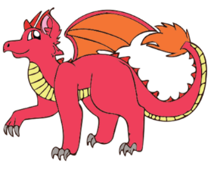

Hordvik skole
Aktiv læring i samspill
LÆRINGSMÅL |  | UKENS INFO
Lese | Jeg kan lese med flyt og forstå hva jeg leser. Jeg bruker lesestrategier for å lære. | Tusen takk for et fint og godt foreldremøte! Vi setter stor pris på engasjementet. Vi mangler fortsatt en vara klassekontakt, håper noen har anledning til å melde seg 😊 Jentene hadde en flott dag i Asbjørnskogen.Det ble gode samtaler og fin lek i naturen. Elvene har laget sine egne troll som de skal skrive eventyr om. De var engasjerte og entusiastiske. Trollene har allerede fått navn, og fantasien bobler! De er klare for å skrive sine egne eventyr! Denne uken har vi hatt en sterk og meningsfull aktivitet med elevene. De fikk først tegne og dekorere et papirhjerte som skulle representere dem selv ,hva de liker, hvem de er, og hva som er viktig for dem. Elevene jobbet konsentrert og viste stor stolthet over hjertene sine. Etterpå fikk de utdelt et annet hjerte og skulle gjette hvem det tilhørte, basert på tegningene. Da alle hadde funnet ut hvem sitt hjerte de hadde fått, kom en uventet beskjed: de skulle krølle hjertet. Mange ble sjokkerte og protesterte,"Men det er jo noen sitt!", "Det er jo fint!", "Det er jo viktig!" Vi prøvde å rette hjertene ut igjen, men de ble aldri helt som før. Dette ble starten på en viktig samtale med elevene om hvordan ord og handlinger kan "krølle" andre mennesker og at selv om man sier unnskyld, kan det være vanskelig å gjøre alt helt som før. Elevene delte egne erfaringer, stilte spørsmål og viste stor forståelse. Vi snakket om hvordan vi kan ta vare på hverandre, og hvorfor det er viktig å tenke over hvordan vi snakker og oppfører oss mot andre. Vi oppfordrer dere til å snakke videre med barna hjemme om denne opplevelsen, hvordan det føltes, og hva de tenker om det. Det var en time til ettertanke, og en fin mulighet til å styrke fellesskapet i klassen Uteskole denne uken – guttene: Vi går til Asbjørnskogen. Gi beskjed dersom noen ikke ønsker at Birk (hunden min) skal være med. Vi snakket om Minecraft på foreldremøtet. Dersom dere ønsker å prøve det hjemme, kan dere logge inn slik: Minecraft edu. 👉 Brukernavn: feidebrukernavn@bergensskolen.no 👉 Passord: feidepassordet Ønsker dere alle en riktig fin helg. Hilsen oss på 3. trinn.
Skrive | Jeg kan skrive tekster med funksjonell håndskrift.
Regne | Jeg kan sette opp og regne ut addisjon under hverandre med riktig plassering av ener- og tierplass.
Engelsk | Vi leser engelske eventyr
 | Vi sier fine ting til hverandre, og forstår at ord kan såre.
 | Ukens sang: Venner- Bjørn Henrik Brandtenborg
KONTAKTINFORMASJON: FAU: fauhordvikskole@gmail.com Vi bruker Vigilo til standard kommunikasjon og fraværsmeldinger. Ved planlagt fravær er det ønskelig at dette meldes i god tid. Ved sykdom og annet akutt fravær må det meldes i Vigilo senest kl. 08.00. Hvis dere ikke har fått meldt inn før kl. 08.00, må dere ringe kontoret for å gi beskjed (tlf: 53 03 67 00) Dersom dere skal sende informasjon som inneholder personopplysninger ønsker vi at dere bruker kontaktskjemaet som ligger på skolens hjemmeside.

